Slide 1
Flore bactérienne normale du tractus gastro-intestinal
Site de la digestion
L’estomac
Intestin grêle
Gros intestin
Le tractus gastro-intestinal de l’homme

Slide 2
L’estomac produit un liquide acide (pH=2) efficace contre l’entrée des microorganismes dans le tractus digestif
généralement
Pauvre en bactéries
Certaines bactéries
Helicobacter pylori
peuvent coloniser l’épithélium gastrique et provoquer des lésions à type d’ulcères
La flore digestive de l’homme varie selon le régime alimentaire, une forte consommation de viande favorise le développement de bactéries très protéolytiques(Bacteroides) aux dépends de bactéries coliformes ou lactogènes qui se retrouvent davantage chez les végétariens

Slide 3
Œsophage
Tube de 25-30 cm de long
Situé dans le cou puis le thorax puis la cavité abdominale
Fait la connexion entre bouche et estomac
Capable de mouvements de contraction (muscles dans la paroi)
Empêche les reflux de liquide gastrique
Hernie hiatale : béance du bas de l’œsophage
Oesophagite : inflammation de l’œsophage, souvent à cause d’un reflux
Dysphagie : difficulté à avaler. Cause : tumeur…

Slide 4
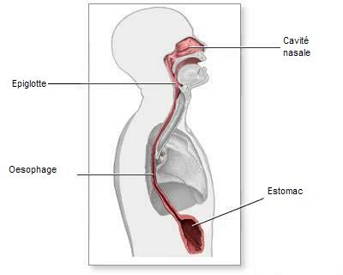
Œsophage

Slide 5
Estomac
Réservoir d’aliments
Extensible !
Durée de séjour : selon la composition des aliments (50% d’un volume d’eau ingéré quitte l’estomac en 10 à 20 min, aliments : plusieurs heures)
Aliments brassés, mélangés au suc gastrique, partiellement digérés, graisses émulsionnées
Ce qui en sort : le chyme

Slide 6
Estomac
Suc gastrique :
3 à 4 litres par jour
pH=0,8 à 4
Enzymes : pepsine pour la digestion des protéines, les lipases pour la digestion des lipides
Acide chlorhydrique : digestion des protéines, antibactérien
La muqueuse gastrique est protégée contre l’acidité par le mucus et la sécrétion de bicarbonate
Principales pathologies : ulcère, cancer

Slide 7
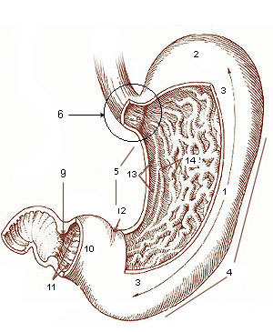
Estomac
Oesophage
Cardia
Pylore
Duodénum
Antre

Slide 8
L’intestin grêle
Au total environ 6 mètres. Trois parties :
Duodénum
Jéjunum
Iléon (s’abouche au colon)
Très mobile
Muscles et nerfs dans la paroi
Fixé par le mésentère, par où arrivent les vaisseaux
Surface couverte de villosités, augmentant la surface d’absorption
Ces villosités sont recouvertes par des entérocytes, cellules permettant l’absorption
Fonctions :
Poursuite de la transformation des aliments en nutriments (duodénum ++)
Participation de la flore intestinale
Absorption +++
Principales pathologies : occlusion, inflammation (Maladie de Crohn)

Slide 9
L’acidité gastrique diminue du duodénum à l’iléon, favorisant le développement de microorganismes(10⁵ à 10⁷/ g de matières digestives dans l’iléon).
Le duodenum se situe entre le pylore et le jéjunum, début de l’intestin
Trois portions
Dans la 2ème portion se jettent le canal cholédoque (bile) et le canal de Wirsung (suc pancréatique)
Ce qui en sort : le chyle
Rôle dans la digestion :
action de la bile et du suc pancréatique
Progression du chyme puis du chyle par contractions péristaltiques

Slide 10
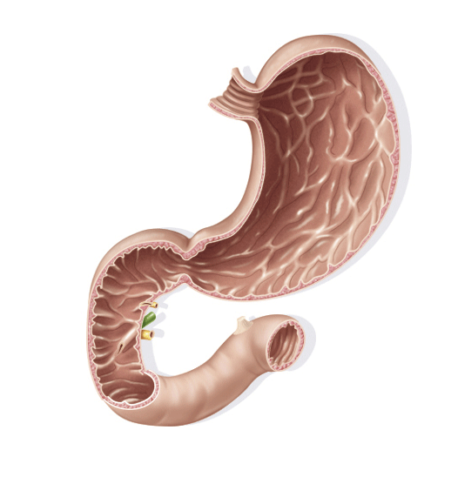
Duodénum
Oesophage
Pylore
Duodénum
Canal cholédoque
Canal de Wirsung

Slide 11
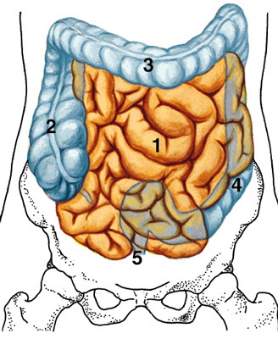
L’intestin grêle
Intestin grêle

Slide 12
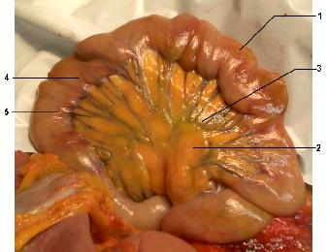
Intestin grêle
Mésentère

Slide 13
Gros intestin:
l’iléon est relié au caecum et au côlon, constitutifs du gros intestin.
la digestion des aliments se poursuit par fermentation dans le colon en présence d’un très grand nombre de microorganismes
Côlon
De 1 à 1,5 m de long. 6 portions :
Caecum, auquel s’abouche l’iléon
Colon ascendant ou droit
Colon transverse
Colon gauche ou descendant
Colon sigmoïde
Rectum
Fin de la digestion, absorption d’eau et d’électrolytes, formation des selles

Slide 14
Importance de la flore intestinale +++
Mille milliards de bactéries par gramme de selles !
Impliquées dans la digestion, la synthèse de vitamines…
Protège contre les bactéries pathogènes (Listeria, Salmonelles…)
Perturbée en cas de traitement antibiotique
Diarrhée fréquente sous antibiotique
Principales pathologies coliques :
Cancer, rectocolite hémorragique et maladie de Crohn, occlusion, diverticules…

Slide 15
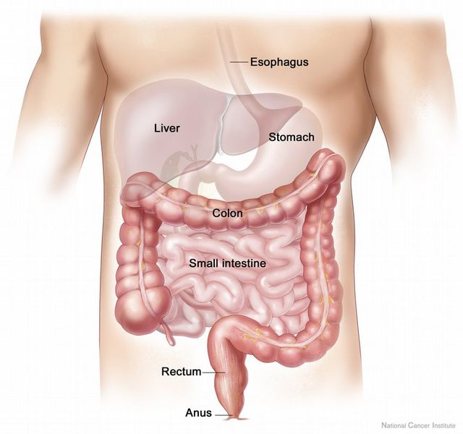
Côlon
Côlon ascendant
Côlon transverse
Iléon
Côlon gauche (descendant)
Caecum
Appendice

Slide 16
Bactéries aérobies facultatives
Escherichia coli
moins de 10⁷/g de matières digestives
mais
favorisent l’anaérobiose en consommant l’oxygène, et donc le développement d’un grand nombre d’anaérobies stricts(10¹⁰ à 10¹¹/g),majoritairement des espèces Bacteroides, mais aussi Clostridium et des bactéries fusiformes. Enterococcus faecalis est aussi très représenté.

Slide 17
Produits et fonctions de la flore intestinale
Les microorganismes de la flore intestinale, par la consommation des nutriments
de la digestion et selon le régime alimentaire, réalisent un grand nombre de
réactions métaboliques qui libèrent de nombreux produits (tab.2)
tel que
Vitamines B12, K non produites par l’homme, sont apportées lors de la fermentation bactérienne digestive et sont absorbées par les muqueuses intestinales.
Des dérivés stéroidiens, produits par le foie et libérés avec la bile, sont transformés par les microorganismes de cette flore et réabsorbés.

Slide 18
D’autres produits, gaz et substances odorantes, sont issus du métabolisme des microorganismes fermentatifs et des méthanogènes.
Plusieurs centaines de ml de gaz sont exhalés chaque jour par l’adulte, contenant pour plus de la moitié du N₂ provenant de l’air aspiré.
Certains aliments sont aussi métabolisés par ces microorganismes fermentant en H₂ et CO₂,transformés en CH₄ par les méthanogènes.
Ce dernier groupe représente un tiers des microorganismes de la flore intestinale et produisent du méthane pour un quart de la production issue du rumen chez les bovins.

Slide 19
Lors de la digestion, l’eau issue des aliments est absorbée par la muqueuse gastro-intestinale,
et les matières digérées sont concentrées au fur et à mesure du transit en selles, dont un tiers est
représenté par les bactéries.
celles ci sont continuellement éliminées avec les selles et reproduites dans les intestins.
Le temps de transit chez l’homme est de 24 heures; le taux de renouvellement de la population
bactérienne est d’un à deux dédoublement par jour.
Les ATB inhibent la croissance des pathogènes comme des bactéries sensibles de la flore,
favorisant l’émergence de bactéries résistantes opportunistes
(Staphylococcus, Proteus, Clostridium difficile) ou parfois de levures (Candida albicans).
Cette émergence peut conduire à des altérations des muqueuses intestinales et des fonctions
digestives, pouvant induire une maladie (colite à C.difficile). L’arrêt de l’antibiothérapie permet
la reconstitution de la flore gastro-intestinale

Slide 22
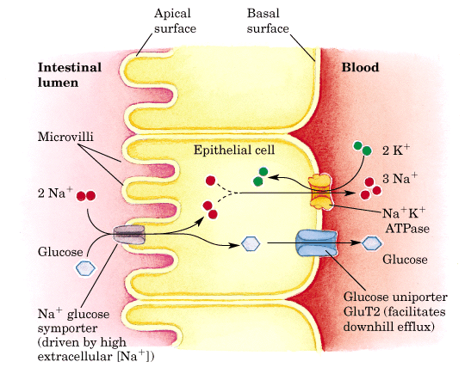
Transport du Glucose à travers la cellule intestinale
Na⁺_{e} : 150 mM
K⁺_{e} : 5.5 mM
ATP
ADP
Transport actif primaire : Na+/K+ ATPase
Diffusion facilitée : GLUT2
Transport actif secondaire : SGLT1
Na⁺_{i} : 15 mM
K⁺_{i} : 150 mM

